Slide 1
THIẾT KẾ VÀ ĐÁNH GIÁ
THUẬT TOÁN
Phân tích và đánh giá
độ phức tạp thuật toán

Slide 2
CHƯƠNG 3
PHÂN TÍCH VÀ ĐÁNH GIÁ
ĐỘ PHỨC TẠP THUẬT TOÁN

Slide 3
Nội dung
Phân tích thuật toán
Đánh giá độ phức tạp thuật toán
Chứng minh tính đúng của thuật toán
Phân lớp độ phức tạp thuật toán

Slide 4
Phân tích thuật toán
Mô hình thuật toán
  Hai mô hình mô tả thuật toán: mô hình lý thuyết và mô hình thực tế
    Mô hình lý thuyết: Thuật toán tương đương máy Turing với các đặc trưng:
Đơn vị nhớ: là một ô nhớ lưu giữ một kí hiệu trên băng.
Đơn vị thời gian: là thời gian thực hiện bước chuyển trạng thái.
Độ phức tạp thời gian: số bước chuyển trạng thái từ ban đầu tới kết thúc.
Độ phức tạp không gian: Số ô nhớ trên băng sử dụng để thực hiện thuật toán.
    Mô hình thực tế: Thuật toán mô tả theo ngôn ngữ tựa Algol (Pascal):
Đơn vị nhớ: lưu giữ trọn vẹn một dữ liệu, bất kể nó dài hay ngắn.
Đơn vị thời gian: là thời gian thực hiện một phép tính số học, logic cơ bản hoặc thậm chí là một câu lệnh “đơn”.
Độ phức tạp thời gian: Số đơn vị thời gian thực hiện thuật toán => độ phức tạp tính toán: hàm phụ thuộc vào kích thước dữ liệu vào.
Độ phức tạp không gian: yêu cầu về bộ nhớ, băng thông, cổng logic…

Slide 5
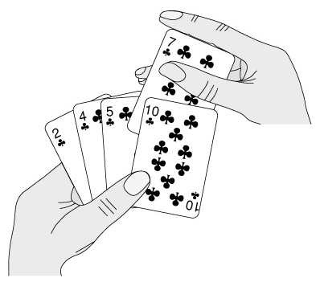
Phân tích thuật toán
Mô hình thuật toán
  Ví dụ thuật toán theo mô hình thực tế: Thuật toán Sắp xếp chèn
InsertionSort(A, n) {
for i = 2 to n {
key = A[i]
j = i - 1;
while (j > 0) and (A[j] > key) {
A[j+1] = A[j]
j = j - 1
}
A[j+1] = key
}
}
Thomas’s book

Slide 6
Phân tích thuật toán
Phân tích thuật toán:
  Là việc dự đoán:
    Tài nguyên mà thuật toán đó đòi hỏi
    Thời gian thực hiện thuật toán: Khó đánh giá cụ thể bằng số lượng các đơn vị thời gian => Đánh giá qua biểu diễn tiệm cận (Asymptotic Performance) trên các mô hình thực tế của thuật toán.
  Mỗi phân tích thuật toán được thực hiện với mô hình tính toán xác định.
  Sử dụng mô hình máy truy cập ngẫu nhiên đơn bộ xử lí (generic uniprocessor random-access machine –RAM) với đặc trưng:
    Thời gian truy cập các ô nhớ là như nhau
    Các thao tác được thực hiện tuần tự, không có thao tác đồng thời
    Các lệnh thực hiện với cùng đơn vị thời gian trừ lời gọi hàm, vòng lặp
    Kích thước một đơn dữ liệu là đồng nhất (1 biến int = 1 biến float) (ngoại trừ một số tính toán cụ thể tới bit dữ liệu)

Slide 7
Phân tích thuật toán
Kích thước dữ liệu vào (input size)
  Độ phức tạp thời gian và không gian của thuật toán là hàm của kích thước dữ liệu vào (có thể là số lượng hoặc giá trị)
  Ví dụ việc mô tả sự phụ thuộc kích thước dữ liệu vào của các thuật toán
    Sắp xếp mảng: Số các phần tử mảng cần sắp
    Nhân số học: Tổng số bit dữ liệu
    Tính giai thừa: Số cần tính giai thừa
    Tháp Hà Nội: Số tầng tháp
    Tìm cây bao trùm của đồ thị: Số đỉnh và cạnh của đồ thị
    …

Slide 8
Phân tích thuật toán
Thời gian thực hiện thuật toán (running time)
  Là số các thao tác cơ bản được thực hiện; phép tính số học, logic cơ bản hoặc một câu lệnh “đơn” (như lệnh gán, tăng, giảm biến…)
  Các câu lệnh sau được xem như được thực hiện với cùng một thời gian
    y = m * x + b
    c = 5 / 9 * (t - 32 )
    z = f(x) + g(y)
  Đánh giá thời gian thực hiện của đoạn lệnh sau ?
  if (a > b)
  a = a – b;
  else
  b = b –a;

Slide 9
Phân tích thuật toán
Phân tích thời gian thực hiện thuật toán Sắp xếp chèn
Câu lệnh Thời gian
InsertionSort(A, n) {
for i = 2 to n { c₁n
key = A[i] c₂(n-1)
j = i - 1; c₃(n-1)
while (j > 0) and (A[j] > key) { c₄T
A[j+1] = A[j] c₅(T-(n-1))
j = j - 1 c₆(T-(n-1))
}
A[j+1] = key c₇(n-1)
}
}
T = t₂ + t₃ + … + t_{n} với t_{i} là số lần biểu thức của câu lệnh while được đánh giá ở lần lặp thứ i

Slide 10
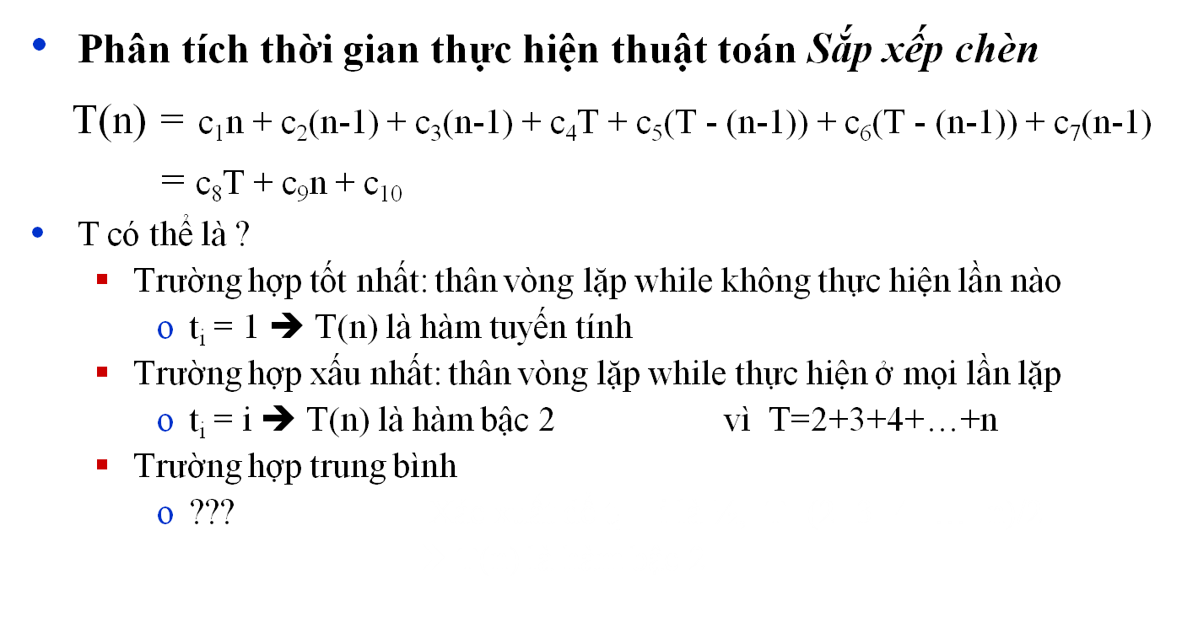
Phân tích thuật toán

Slide 11
Phân tích thuật toán
Trường hợp tốt nhất
  Thời gian thực hiện thuật toán nhanh nhất với bộ dữ liệu đầu vào “lí tưởng”
Trường hợp xấu nhất
  Thời gian thực hiện thuật toán lâu nhất với bộ dữ liệu đầu vào “tồi nhất”
    Sắp xếp theo thứ tự ngược lại
    Tìm kiếm một phần tử không xuất hiện
    …
  Đánh giá cận trên của độ phức tạp
Trường hợp trung bình
  Thời gian thực hiện thuật toán với bộ dữ liệu tổng quát
  Sử dụng các công cụ xác suất để đánh giá thời gian thực hiện
  Độ phức tạp tính toán của thuật toán

Slide 12
Độ phức tạp thuật toán
Biểu diễn tiệm cận (Asymptotic Performance)
  Thuật toán sẽ thế nào khi kích thước của bài toán trở nên rất lớn?
    Thời gian thực hiện
    Bộ nhớ yêu cầu, các tài nguyên khác (băng thông, nguồn, cổng logic…)
  Tiêu chí đánh giá thuật toán: Xét thuật toán A tính toán trên dữ liệu D
    Giá về bộ nhớ (s_{A}(d)) là số đơn vị nhớ cần thiết thực hiện thuật toán với một bộ dữ liệu đầu vào kích thước d.
    Giá về thời gian (t_{A}(d)) là số đơn vị thời gian thực hiện thuật toán với bộ dữ liệu vào đầu vào kích thước d
    Độ phức tạp của bộ nhớ trong trường hợp xấu nhất
      S_{A}(n) = max {s_{A}(d) | d ≤ n} (n = max |D|)
    Độ phức tạp về thời gian trong trường hợp xấu nhất:
      T_{A}(n) = max { t_{A}(d) | d ≤ n } (n = max |D|)

Slide 13

Độ phức tạp thuật toán
Kí pháp biểu diễn tiệm cận (Asymptotic Notation)
  Cận trên: Ký pháp O (đọc là O lớn)
    Định nghĩa:
  f(n) = O(g(n)) nếu tồn tại các hằng số dương
  c và n₀ sao cho f(n) ≤ c ⋅ g(n) với mọi n ≥ n₀
  Hình thức:
  O(g(n)) = { f(n): ∃ các số c,n₀ >0 sao cho
  f(n) ≤ c ⋅ g(n) ∀ n ≥ n₀}
    Ý nghĩa:
  Tập các hàm có tốc độ tăng trưởng luôn nhỏ
  hơn hàm g(n)

Slide 14
Độ phức tạp thuật toán
Kí pháp biểu diễn tiệm cận (Asymptotic Notation)
  Cận trên: Ký pháp O (đọc là O lớn)
    Ví dụ:
  - Độ phức tạp thuật toán Sắp xếp chèn f(n)= an²+bn+c = O(n²)
  Chứng minh : (Nếu giá trị a,b,c < 0 thì thay thế bằng giá trị tuyệt đối)
  an² + bn + c ≤ (a + b + c)n² + (a + b + c)n + (a + b + c)
  ≤ 3(a + b + c)n² với n ≥ 1
  Chọn c’ = 3(a + b + c) và n₀ = 1 => đpcm
  - Độ phức tạp thuật toán Sắp xếp chèn f(n)= an²+bn+c = O(n³) ???
  - Độ phức tạp thuật toán tìm kiếm f(n)= an+b = O(n) ???
  - Độ phức tạp thuật toán tìm kiếm f(n)= an+b = O(n²) ???
  Kí pháp cận trên đánh giá trường hợp xấu nhất, quan tâm tới hàm nhỏ nhất!

Slide 15

Độ phức tạp thuật toán
Kí pháp biểu diễn tiệm cận (Asymptotic Notation)
  Cận dưới: Ký pháp Ω (đọc là Omega)
    Định nghĩa:
  f(n) = Ω (g(n)) nếu tồn tại các hằng số dương
  c và n₀ sao cho f(n) ≥ c ⋅ g(n) với mọi n ≥ n₀
  Hình thức:
  O(g(n)) = { f(n): ∃ các số c,n₀ >0 sao cho
  f(n) ≥ c ⋅ g(n) ∀ n ≥ n₀}
    Ý nghĩa:
  Tập các hàm có tốc độ tăng trưởng luôn lớn
  hơn hàm g(n)

Slide 16
Độ phức tạp thuật toán
Kí pháp biểu diễn tiệm cận (Asymptotic Notation)
  Cận dưới: Ký pháp Ω
    Ví dụ:
  - Độ phức tạp thuật toán Sắp xếp chèn f(n)= an²+bn+c = Ω(n)
  Chứng minh : (Nếu giá trị a,b,c < 0 thì thay thế bằng giá trị tuyệt đối)
  an² + bn + c ≥ bn + c ≥ bn với n ≥ 1
  Chọn c’ = b và n₀ = 1 => đpcm
  Kí pháp cận dưới đánh giá trường hợp tốt nhất, quan tâm tới hàm lớn nhất!

Slide 17

Độ phức tạp thuật toán
Kí pháp biểu diễn tiệm cận (Asymptotic Notation)
  Cận chặt: Ký pháp Θ (đọc là Theta)
    Định nghĩa:
  f(n) = Θ(g(n)) nếu tồn tại các hằng số dương c₁, c₂ và n₀
  sao cho c₁ ⋅ g(n) ≤ f(n) ≤ c₂ ⋅ g(n) với mọi n ≥ n₀
  Hình thức:
  Θ(g(n)) = { f(n): ∃ các số c₁, c₂,n₀ >0 sao cho
  c₁ ⋅ g(n) ≤ f(n) ≤ c₂ ⋅ g(n) ∀ n ≥ n₀}
    Ý nghĩa:
  Tập các hàm có tốc độ tăng trưởng
  tương đương với hàm g(n)

Slide 18
Độ phức tạp thuật toán
Kí pháp biểu diễn tiệm cận (Asymptotic Notation)
  Cận chặt: Ký pháp Θ
    Ví dụ:
  - Độ phức tạp thuật toán Sắp xếp chèn f(n)= an²+bn+c = Θ(n²)
  Chứng minh : (Nếu giá trị a,b,c < 0 thì thay thế bằng giá trị tuyệt đối)
  Chọn c₁ = a/4, c₂ = 7a/4 và n₀=2.max(b/a,sqrt(c/a)) => đpcm
  Kí pháp cận chặt đánh giá trường hợp trung bình
  Cùng với kí pháp cận trên cho đánh giá chung về độ phức tạp thuật toán.
  Một số kí pháp khác: o (o nhỏ), ω (omega nhỏ), θ (theta nhỏ)
  Định nghĩa tương tự các kí pháp lớn tương ứng, thay ≤, ≥ bằng <, > tương ứng
  Xem thêm Thomas’s book, chương 3, mục 3.1

Slide 19
Độ phức tạp thuật toán
Các tính chất của quan hệ tiệm cận
  Tính bắc cầu :
f(n) = Θ(g(n)) & g(n) = Θ(h(n)) ⇒ f(n) = Θ(h(n))
f(n) = O(g(n)) & g(n) = O(h(n)) ⇒ f(n) = O(h(n))
f(n) = Ω(g(n)) & g(n) = Ω(h(n)) ⇒ f(n) = Ω(h(n))
  Tính phản xạ:
f(n) = Θ(f(n))
f(n) = O(f(n))
f(n) = Ω(f(n))
  Tính đối xứng và đối xứng bắc cầu :
f(n)= Ө(g(n)) ⇔ g(n)= Ө(f(n))
f(n)=O(g(n)) ⇔ g(n)= Ω(f(n))

Slide 20
Độ phức tạp thuật toán
Phân lớp một số hàm đánh giá độ phức tạp tính toán cơ bản
  Hàm 1 (hằng số O(1))
Số phép tính/thời gian chạy/dung lượng bộ nhớ không phụ thuộc vào độ lớn đầu vào.
Thuật toán với số hữu hạn các thao tác được thực hiện 1 hoặc 1 vài lần.
Ví dụ: thuật toán giải phương trình bậc nhất, bậc hai…
  Hàm logn (logarit – O(logn))
Các thuật toán có thời gian thực hiện tăng theo kích thước dữ liệu vào với tốc độ hàm logarit.
Ví dụ thuật toán tìm kiếm trên mảng được sắp, thuật toán thao tác trên nhánh con của cây nhị phân đầy đủ…

Slide 21
Độ phức tạp thuật toán
Phân lớp một số hàm đánh giá độ phức tạp tính toán cơ bản
  Hàm n (tuyến tính – O(n))
Các thuật toán có thời gian thực hiện tăng theo kích thước dữ liệu vào với tốc độ tuyến tính. Thường là một số hữu hạn các thao tác với tất cả các dữ liệu vào.
Ví dụ thuật toán tìm kiếm (phần tử, max, min…) trên mảng.
  Hàm nlogn (tuyến tính logarit – O(nlogn))
Các thuật toán để giải các bài toán bằng cách chia thành các bài toán nhỏ hơn, giải một cách độc lập rồi hợp lại để nhận được kết quả của bài toán lớn.
Ví dụ thuật toán sắp xếp nhanh, sắp xếp vun đống.

Slide 22
Độ phức tạp thuật toán
Phân lớp một số hàm đánh giá độ phức tạp tính toán cơ bản
  Hàm n² (đa thức – O(n^{m}))
Các thuật toán với các thao tác được thực hiện với trong các vòng lặp lồng nhau. Trường hợp tổng quát n^{m}. Thông thường đánh giá thuật toán đến n=3,4
Ví dụ thuật toán sắp xếp nổi bọt, nhân ma trận.
  Hàm 2^{n} (lũy thừa – O(m^{n}))
Đây là lớp thuật toán có độ phức tạp lớn. Thông thường là các thuật toán đệ quy với lượng dữ liệu đầu vào lớn. Khi n đủ lớn, có thể xem như bài toán không giải được theo nghĩa là không nhận được lời giải trong một thời gian hữu hạn.

Slide 23
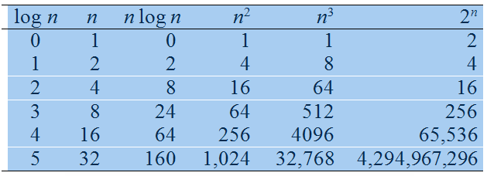
Độ phức tạp thuật toán
Tốc độ tăng trưởng các hàm đánh giá độ phức tạp cơ bản
  Bằng số
  Bằng biểu đồ/đồ thị ???

Slide 24
Độ phức tạp thuật toán
Chứng minh quan hệ tiệm cận
  Cho hai hàm xác định độ phức tạp tính toán của thuật toán là f(n) và g(n). Cần xác định quan hệ tiệm cận f(n) = *(g(n)) với * là O, Ω, Θ
  Các phương pháp chứng minh quan hệ
    Dùng định nghĩa: Tìm các hằng số c, n₀ thỏa mãn điều kiện
    Dùng phương pháp quy nạp:
  - Ví dụ: log n= O(n) tức là log(n) ≤ n
  Cơ sở quy nạp: n = 1 => 0 < 1 đúng
  Giả thiết quy nạp: log(n) ≤ n với n>1
  Tổng quát: log(n+1) ≤ log (n+n) = log (2n) = log n + 1 ≤ n+1
    Dùng quan hệ giới hạn (khi cho n →∞)

Slide 25
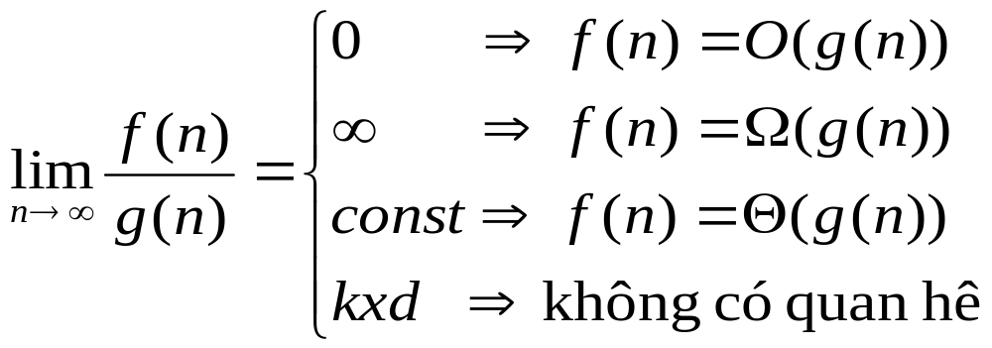
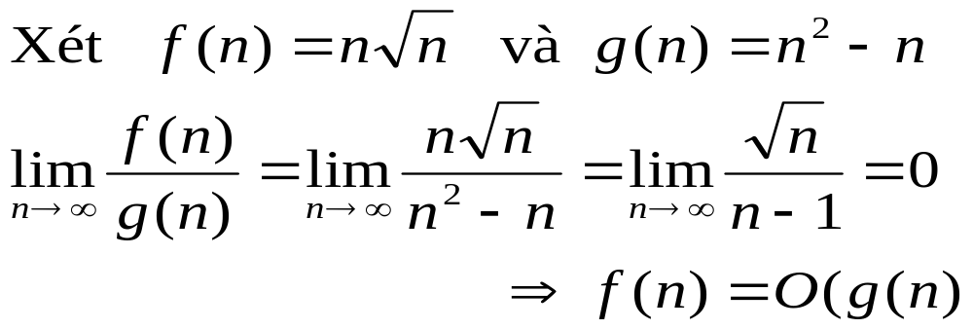
Độ phức tạp thuật toán
Chứng minh quan hệ tiệm cận
    Dùng quan hệ giới hạn (khi cho n →∞)
  Ví dụ:

Slide 26
Độ phức tạp thuật toán
Quy tắc đánh giá độ phức tạp thuật toán
  Quy tắc hằng
Nếu thuật toán P có độ phức tạp T(n)= O(c₁.f(n)) thì P có độ phức tạp O(f(n))
  Quy tắc cộng
Nếu thuật toán P được thực hiện bằng Pl; P2 thì P có độ phức tạp bằng độ phức tạp lớn nhất trong hai thuật toán Pl và P2:
P = (P1;P2) => T_{P}(n) = Max(T_{P1}(n), T_{P2}(n))
Ví dụ: Tìm max bằng cách sắp xếp dãy giảm rồi lấy phần tử đầu tiên
=> độ phức tạp là O(n²).
  Quy tắc nhân
Nếu thuật toán P được thực hiện bằng cách thực hiện n lần thuật toán P* thì độ phức tạp của thuật toán P bằng tích n lần độ phức tạp của thuận toán P*.
P = (P*)^{n} => T_{P}(n) = n . T_{P*}(n)
Ví dụ: P là for i=1.. n do P* thì T_{P}(n)= nT_{P*}(n)).

Slide 27
Chứng minh tính đúng của thuật toán
Các chiến lược chứng minh tính đúng (correctness)
  Kiểm thử (testing): Chạy thử thuật toán với các dữ liệu vào cụ thể
Ưu điểm: Dễ thực hiện
Nhược điểm: Có thể không phát hiện hết các lỗi (tiềm ẩn)
  Chứng minh tính đúng (correctness proof): chứng minh bằng toán học
Ưu điểm: Tổng quát
Nhược điểm: khó hơn, và có thể vẫn có lỗi
  Kết hợp kiểm thử và chứng minh tính đúng => hiệu quả hơn
Các phương pháp chứng minh tính đúng
  Đối với thuật toán đệ quy: Dùng quy nạp
  Đối với thuật toán không đệ quy: tính đúng nằm ở các vòng lặp, sử dụng bất biến vòng lặp (loop invariant)
Xem thêm Thomas’s book, mục 2.1

Slide 28
Chứng minh tính đúng của thuật toán
Chứng minh tính đúng đối với thuật toán đệ quy
  Phương pháp quy nạp:
    Chứng minh tính đúng của thuật toán theo kích thước dữ liệu vào
    Cơ sở của quy nạp: trường hợp suy biến của đệ quy
    Giả thiết quy nạp: thuật toán đúng với dữ liệu kích thước n
    Tổng quát: với dữ liệu kích thước n+1 thuật toán cho ra đúng output
  Ví dụ: Thuật toán tìm max của một dãy số A₁, A₂,…, A_{n} có n phần tử
  Maximum(n)≡ //Tìm max của dãy số có n phần tử
  if (n==1) return (A1)
  else return(max(Maximum(n-1),An);
  End.
  Chứng minh thuật toán trả lại đúng giá trị lớn nhất trong các phần tử A₁,…, A_{n}
  Cơ sở: n=1 => A1 là phần tử duy nhất và lớn nhất
  Giả thiết quy nạp: Maximum(n) trả lại giá trị lớn nhất A₁,…, A_{n}
  Tổng quát: Maximum(n+1) trả lại max(Maximum(n),An+1)=max(A₁,…, A_{n}, A_{n+1})

Slide 29
Chứng minh tính đúng của thuật toán
Chứng minh tính đúng đối với thuật toán không đệ quy
  Phương pháp bất biến vòng lặp (loop invariant)
    Chứng minh đối với thuật toán có 1 vòng lặp, nếu có vòng lặp lồng nhau thì phải bắt đầu từ các vòng lặp bên trong.
    Bất biến vòng lặp là biểu thức logic (của các biến được sử dụng vòng lặp) có giá trị không đổi trong quá trình lặp
    Sử dụng bất biến vòng lặp để chỉ ra thuật toán lặp dừng và cho output
  Các đặc trưng của bất biến vòng lặp: Khởi tạo, Duy trì, Kết thúc
    Khởi tạo: bất biến của vòng lặp phải đúng trước lần lặp đầu tiên.
    Duy trì: Nếu nó đúng trước một vòng lặp, nó vẫn còn đúng trước vòng lặp tiếp theo.
    Kết thúc: Khi vòng lặp kết thúc, bất biến này cho chúng ta một tính chất hữu ích giúp chứng minh được thuật toán là đúng đắn.

Slide 30
Chứng minh tính đúng của thuật toán
Chứng minh tính đúng đối với thuật toán không đệ quy
  Ví dụ: Thuật toán tìm max của một dãy số A₁, A₂,…, A_{n} có n phần tử
  Maximum(n)≡ //Tìm max của dãy số có n phần tử
  m=A1;
  for(i=2;i<=n;i++)
  if (m < Ai) m=Ai;
  return (m)
  End.
Bất biến vòng lặp: m_{j} = max(A₁,…,A_{j})
Khởi tạo: m₁ = A₁ = max(A₁) - đúng
Duy trì: m_{j}=max(A₁,…A_{j}) thì m_{j+1} = max(m_{j},A_{j+1}) = max(A₁,…A_{j+1})
Kết thúc: i=n+1 sau t lần lặp (t = n+1-2+1=n)
m_{t} = max(A₁,…A_{t}) = max(A₁,…A_{n})

Slide 31
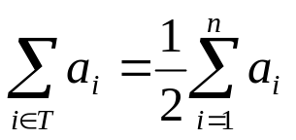
Phân lớp bài toán theo độ phức tạp
Lớp P và NP
  Lớp P: Là lớp các bài toán giải được bằng thuật toán đơn định (deterministic) trong thời gian đa thức. Đây là lớp các bài toán thực tế giải được.
  Ví dụ các thuật toán thuộc lớp P: Sắp xếp; Nhân ma trận; Tìm đường đi ngắn nhất; Cây bao trùm tối thiểu, …
  Lớp NP: Là lớp các bài toán giải được bằng thuật toán không đơn định (nondeterministic) trong thời gian đa thức. còn nếu giải bằng thuật toán đơn định thì độ phức tạp của nó là hàm mũ (trên đa thức)
  Ví dụ các thuật toán thuộc lớp NP: Xếp balo, tháp Hà Nội, bài toán phân
  hoạch: cho a₁, ..., a_{n}. ? ∃ T ⊂ {1 , 2, ..., n}: ,…
NP

Slide 32
Phân lớp bài toán theo độ phức tạp
Khái niệm dẫn được đa thức
  Bài toán A dẫn được đa thức từ bài toán B (A ∝ B), nếu một khi B giải được bằng thuật toán đơn định đa thức thì A cũng giải được bằng thuật toán đơn định đa thức - A dễ hơn B
  Bài toán A tương đương đa thức với B (A ~ B )nếu A ∝ B và B ∝ A. Quan hệ tương đương đa thức là một quan hệ tương đương
Lớp NPH, NPC
  Lớp NP-khó (NP-Hard/NPH): Bài toán A được gọi là thuộc lớp NP-khó nếu mọi bài toán thuộc lớp NP đều dẫn được đa thức từ nó.
  Lớp NP-đầy đủ (NP-Complete/NPC): Bài toán A được gọi là bài toán NP-đầy đủ nếu A thuộc lớp NP và A là NP-khó.
Lớp NPC nói chung là lớp các bài toán thực tế không giải được.

Slide 33
Phân lớp bài toán theo độ phức tạp
  Quan hệ các lớp P, NP, NPC
  Lớp NPC là lớp con của những bài toán khó nhất trong lớp NP.
  Đóng góp của vấn đề nghiên cứu NP-đầy đủ: cung cấp một cơ chế để xác định một bài toán mới trong một lĩnh vực là “dễ” hay “khó”.
NPC
NP
P
Xem thêm Thomas’s book, chương 34

Slide 34
Phân lớp bài toán theo độ phức tạp
  Một số kỹ thuật để đối phó với những bài toán NP-đầy đủ:
    Dùng “giải thuật xấp xỉ “(approximation algorithm) để tìm lời giải xấp xỉ gần tối ưu (near-optimal).
    Phát triển một giải thuật để tìm ra lời giải trong một số trường hợp cụ thể, xác định nào đó.
    Sử dụng những giải thuật có độ phức tạp hàm mũ nhưng hữu hiệu, ví dụ như giải thuật quay lui.
    Đưa heuristic (kinh nghiệm) vào giải thuật để tăng thêm hiệu quả của giải thuật.
  Một số lĩnh vực có những bài toán NP-đầy đủ:
    Giải tích số (numerical analysis),
    Xử lý dòng ký tự (string processing),
    Mô hình hóa hình học (geometry modeling)
    Xử lý đồ thị (graph processing).
    …

